Slide 1
Имитационное моделирование

Slide 2
Случайной называют величину, которая в результате испытания принимает то или иное возможное значение (но при этом только одно), заранее неизвестное, меняющееся от испытания к испытанию и зависящее от стечения случайных обстоятельств.
Причина случайного характера экспериментальных величин: все они складываются под действием многих одновременно действующих факторов и разного набора их, в ряде случаев действуют неконтролируемые, неизвестные факторы.
Однако несмотря на случайное рассеивание результаты эксперимента нельзя рассматривать как произвольные, недостоверные данные.
Следует отметить, что измерения экспериментальных величин можно производить двумя способами:
1. на основе единичных измерений — например, на образцах, отобранных по одному от каждого из нескольких продуктов, выбранных из одной партией;
2. на основе измерения сериями, когда от каждого продукта той же партии отбирается несколько образцов, образующих серию, и в каждой вычисляется среднее.

Slide 3
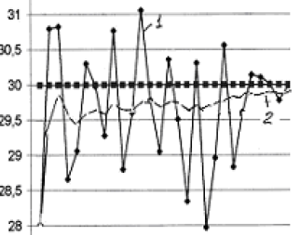
Единичные измерения имеют недостоверный характер, и по результату одного измерения нельзя предсказать результат следующего (рис.1). При многократном повторении наблюдений (измерениях сериями) выявляются вполне определенные закономерности, основанные на законе статистической устойчивости средних.
Закон статистической устойчивости случайных величин проявляется в следующем:
1. разброс средних значительно меньше разброса единичных измерений (кривые 1 и 2);
2. разброс средних в сериях уменьшается с увеличением объемов серий (в больших сериях испытаний значения средних мало отличаются друг от друга);
3. при увеличении объемов серий до бесконечности средние стремятся к постоянной величине, называемой математическим ожиданием.

Slide 4
Псевдослучайные числа. Пригодность случайных чисел определяется не процессом их получения, а тем, что они должны обладать интересующими нас свойствами независимых, равномерно распределенных СВ.
Определение. Последовательности чисел {α_{i}}, которые вычисляются по какой-либо заданной формуле и могут быть использованы вместо случайных чисел при решении задач численным методом, называются псевдослучайными числами.
К преимуществам псевдослучайных чисел можно отнести: небольшие затраты машинного времени для их получения; возможность многократного повторного воспроизведения одной и той же последовательности чисел при необходимости; большой период повторения;
Различают три вида проверки программных генераторов равномерно распределенных псевдослучайных чисел на: периодичность; случайность; равномерность.
Проверка на периодичность требует обязательного определения длины периода, что в значительной степени определяет качество генератора случайных чисел. Чем больше длина периода, тем генератор более качественный.

Slide 5
Проверка на случайность. При проверке на случайность программных генераторов можно использовать совокупность тестов, а именно тесты проверки: частот; пар; комбинаций; серий; корреляции (мы будем использовать тест на проверку частот).
Тест проверки частот предполагает разбиение диапазона распределения на несколько интервалов и подсчет количества (частот или вероятностей) попаданий случайных чисел в выделенные интервалы.
Проверка на равномерность. При проверке на равномерность можно использовать тест проверки частот, так как гистограмма частот хорошо отражает равномерность распределения случайных чисел по всему диапазону изменения.
Во всех языках программирования (Pascal, C/C++, Java и т.д.) и приложениях Excel, MathCad, MathLab и др. есть стандартная функция, возвращающая равномерно распределенное случайное число в интервале от 0 до 1. К наиболее часто используемые алгоритмам получения случайных чисел относятся:
- линейный конгруэнтный метод (ЛКМ) − языки Borland С, Visual C++, Java, C++Builder;
- алгоритм Вичманна–Хилла − языки Prolog, Excel;
- метод Фибоначчи с запаздыванием −Mathematica, MatLab, а также используются для различных приложениях.

Slide 6

Закон распределения случайных величин. Различают дискретные и непрерывные случайные величины.
Дискретной называют случайную величину, которая принимает отдельные изолированные друг от друга возможные значения.
Непрерывной называют такую случайную величину, которая может принимать любые значения из некоторого конечного или бесконечного интервала (например, время и т.п.)
Приближенной характеристикой вероятности случайного события является относительная частота - отношение числа испытаний, в которых событие появилось, к общему числу фактически произведенных испытаний:
где Р(А) - вероятность события А; w_{A} - относительная частота события А; n_{A} - число появлений события; n - общее число испытаний.
Случайные величины характеризуются законом распределения.
Закон распределения случайной величины — это соответствие между возможными значениями измеряемой величины и их вероятностями.

Slide 7
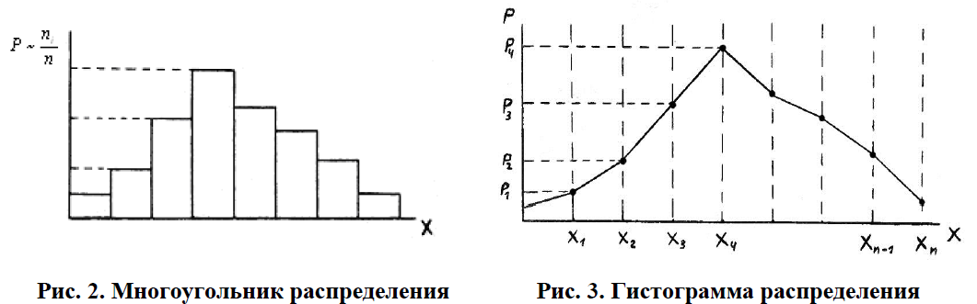
Закон распределения можно задать тремя способами:
1. табличным (в виде вариационного ряда распределения (табл. 1));
2. графическим (с помощью многоугольника распределения — рис. 2 или гистограммы – рис. 3);
3. аналитическим (в виде функции распределения).
табл. 1
Значения случайной величины X | х₁ | х₂ | х₃ | … | x_{i} | … | х_{n}
Вероятность Р | p₁ | р₂ | р_{з} | … | p_{i} | … | p_{n}

Slide 8
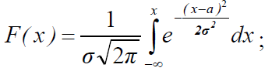

Наиболее общей формой задания закона распределения случайной величины является задание в виде функции распределения - интегральной и дифференциальной (аналитический способ).
Для нормального закона распределения эти функции имеют следующий вид:
а) интегральная функция распределения
б) дифференциальная функция распределения
где a - математическое ожидание случайной величины, σ – среднее квадратичное отклонение
Интегральная функция распределения F(x) случайной величины X показывает вероятность того, что случайная величина не превышает некоторого значения х, то есть F(x) = P{X<x}. Известно, что
1. если F(х)=Р{Х<х}, то вероятность противоположного события P{X>x}=1-F(x);
2. вероятность попадания СЧ X в интервал между х₁ и х₂, равна разности значений интегральной функции распределения: Р{х₁<X<x₂} = F(x₂)-F(х₁).

Slide 9
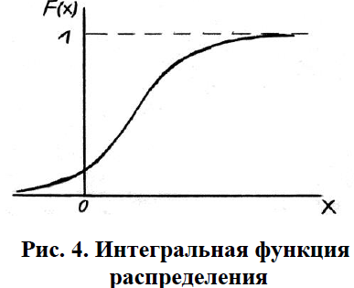
Свойства интегральной функции. Интегральная функция распределения случайной величины - это неотрицательная неубывающая функция, заключенная между 0 и 1. Математически эти свойства выражаются следующим образом:
1. F(x)> 0 для всех x; 2. F(x₂) > F(x₁), если x₂ > x₁ ;
3. F(-∞) = 0; 4. F(∞) = 1.
График интегральной функции имеет форму плавной кривой (рис. 4), асимптотически приближающейся к 0 при х = -∞ и к 1 при х = +∞. Если функция F(x) дифференцируема, то закон распределения вероятностей может быть выражен в аналитической форме также с помощью дифференциальной функции распределения вероятностей.

Slide 10
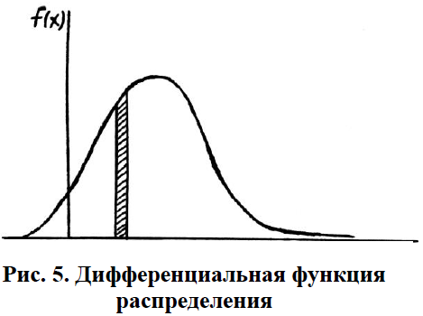

Связь между дифференциальной и интегральной функция
Значение функции f(x) приближенно равно отношению вероятности попадания случайной величины в интервал [х; х+∆х] к длине этого интервала (∆х - бесконечно малая величина). Это вероятность, приходящаяся на одну единицу длины интервала, поэтому дифференциальную функцию распределения вероятностей также называют функцией плотности вероятностей.
Дифференциальную функцию нормального распределения f(x), называется кривой распределения (см. рис. 5).
Основные свойства дифференциальной функции:
1. дифференциальная функция неотрицательна, то есть кривая расположена над осью абсцисс: f(x) > 0;
2. интеграл в бесконечных пределах от дифференциальной функции равен 1:
геометрически - площадь, ограниченная кривой распределения и осью абсцисс, равна 1;

Slide 11




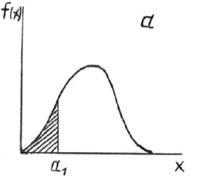
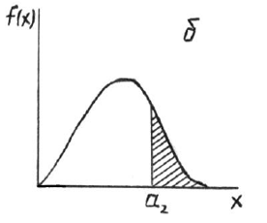
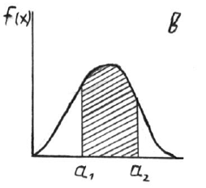
3) интегральная функция распределения может быть выражена через дифференциальную функцию по формуле
4) с помощью дифференциальной функции распределения вычисляется вероятность нахождения случайной величины в любой области из множества ее возможных значений. В частности:
Рис. 6. Кривая плотности вероятности
Вероятность нахождения случайной величины в той или иной области можно определить как относительную долю площади под кривой плотности распределения вероятностей f(х).

Slide 12


Числовые характеристики распределения случайных величин
В ряде случаев некоторые основные свойства случайных величин могут быть описаны более просто - с помощью числовых характеристик: математического ожидания, дисперсии, среднеквадратического отклонения.
1. Математическое ожидание. Математическое ожидание - это центр распределения случайной величины, около которой группируются все возможные ее значения, т.е. - это теоретическое среднее значение случайной величины.
Математическое ожидание для дискретной случайной величины подсчитывается как средневзвешенное значение по вероятности появления этих значений:
т.е. определяется как сумма произведений всех ее возможных значений на их вероятности.
Для непрерывной случайной величины математическое ожидание определяется по формуле:

Slide 13



Наилучшей оценкой математического ожидания при ограниченном объеме экспериментального материала является среднее арифметическое, определяемое по формуле
Чем больше объем экспериментальной выборки, тем ближе величина среднего арифметического к теоретическому среднему значению (к математическому ожиданию).
Дисперсия и среднеквадратичное отклонение. Характеристикой рассеивания случайной величины вокруг ее центра распределения является дисперсия. Оператор дисперсии обозначается D(x), ее конкретное значение σ²_{x}
Дисперсия представляет собой математическое ожидание квадрата отклонения случайной величины от ее математического ожидания.
Для непрерывной случайной величины, распределение которой задано в виде функции плотности вероятности, генеральная дисперсия определятся из выражения:

Slide 14






1. Равномерное распределение. Равномерное распределение непрерывной случайной величины X описывается функциями плотности и распределения. Параметрами этого распределения являются произвольные значения a и b (a < b) , которые задают интервал распределения.
Используем метод обратных функций и аналитическое описание функции распределения
Основные числовые характеристики приведены ниже:
Соответственно функция плотности и функция распределения базовой случайной величины имеют вид:
f(x) = 1, если 0≤x ≤1 и 0, в противном случае;
F(x) = x, если 0<x<1 и 0, в противном случае.
А значения математического ожидания и дисперсии определяются формулами: M(x)=1/2, D(x) = 1/12, соответственно.

Slide 15


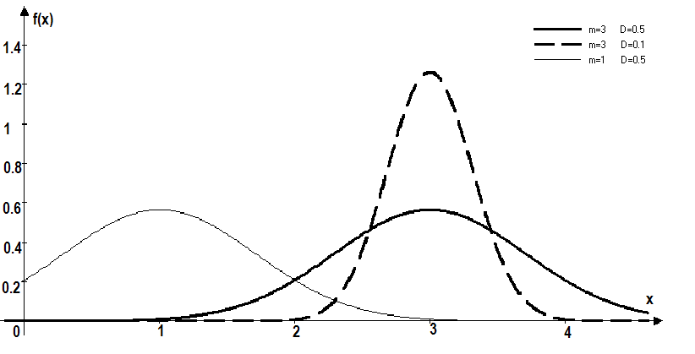
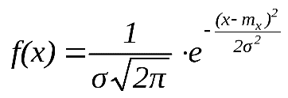
2. Нормальное распределение. Нормальное (гауссовское) распределение является одним из наиболее распространенных непрерывных распределений. Описывается функцией плотности (см. рис.)
Параметрами распределения и - соответственно математическое ожидание и среднее квадратичное отклонение распределения. Стандартным нормальным распределением называется распределение с математическим ожиданием равным нулю и стандартным отклонением единица.
Изменение параметра приводит к сдвигу графика по оси x, а параметра
приводит к масштабированию формы графика по оси x.

Slide 16
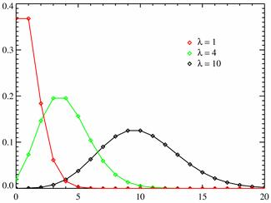

3. Распределение Пуассона дискретных случайных величин играет большую роль в практических задачах. Это распределение называют также вероятностным распределением редких событий. В ситуации, когда количество испытаний n достаточно велико, а вероятность p появления события A в отдельно взятом испытании весьма мала (0,05-0,1 и меньше), то вероятность того,
что в данной серии испытаний событие A
появится ровно m раз, можно приближенно
вычислить по формуле Пуассона:
где λ = np, который одновременно равен среднему значению и дисперсии случайной величины
Графики вероятностного распределения Пуассона

Slide 17
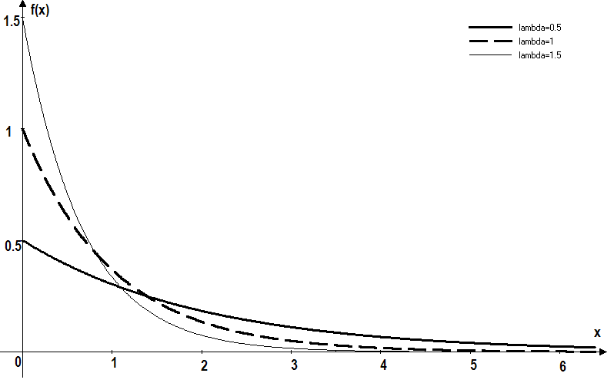
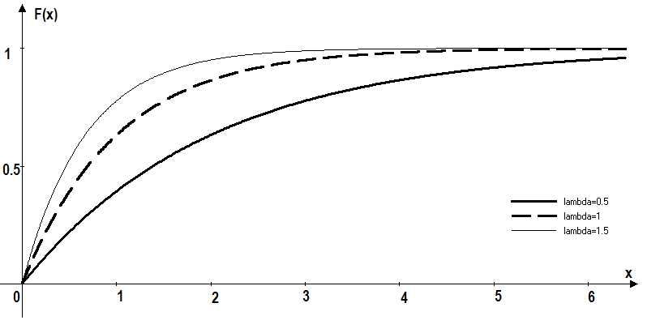
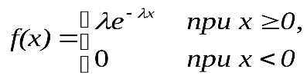



4. Экспоненциальное распределение. Экспоненциальное распределение непрерывной случайной величины X описывается функциями плотности и распределения, график которых представлен ниже.
Функция плотности экспоненциального
распределения
Функция распределения экспоненциального распределения
где λ – интенсивность распределения (λ > 0).

Slide 18




Используем метод обратных функций и аналитическое описание функции распределения экспоненциального закона
Соответственно получим уравнение:
Решив уравнение, получим аналитическое выражение для имитации значений равномерно распределенных случайных величин
Известно, что функция случайной величины $R$ имеет такое же распределение, что и сама случайная величина $R$. Поэтому формулу выше представим в виде

Slide 19



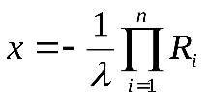
4. Распределение Эрланга k-го порядка. Распределением Эрланга k-го порядка называется распределение, описывающее непрерывную случайную величину X, принимающую положительные значения в интервале (0; + ∞) и представляющую собой сумму k независимых случайных величин, распределенных по одному и тому же экспоненциальному закону с параметром λ.
При k = 1 распределение Эрланга вырождается в экспоненциальное, а при k -> ∞ – приближается к нормальному распределению. Распределение Эрланга представляет собой частный случай гамма-распределения при целочисленном значении параметра формы k. Функция плотности распределения представлена ниже
Здесь параметры: k ≥ 1 – целое число, λ > 0 - интенсивность (или обратный коэффициент масштаба).
Математическое ожидание и дисперсия
Алгоритм имитации основан на использовании формулы:

Slide 20




Пример. Завод отправил в торговую сеть 500 изделий. Вероятность повреждения изделия в пути равна 0,003. Найти вероятность того, что при транспортировке будет повреждено: а) ни одного изделия, б) ровно три изделия, в) более трех изделий.
Решение: используем формулу Пуассона:
– среднеожидаемое кол-во повреждённых изделий
а)
– вероятность того, что все изделия будут в целости
б)
– вероятность того, что будут повреждены ровно 3 изделия.
а)
Сначала найдём – вероятность того, что в пути повредятся не более трёх изделий. По теореме сложения вероятностей несовместных событий:
По теореме сложения вероятностей противоположных событий:
– вероятность того, что при доставке будет повреждено более 3 изделий.

Slide 21
Самостоятельно
Пример 1. Установлено, что каждую минуту на производственной линии в среднем производится 2 бракованных изделия. Брак получается случайным образом, и его поэтому нельзя спрогнозировать. Известно среднее количество (λ = 2) брака. Определить вероятность отсутствия брака в данную минуту и вероятность получения 3 бракованных изделий.
Пример 2. Необходимо проанализировать уровень травматизма работников в производственных коллективах. Известно, что в среднем каждые 2 года имеет место 1 несчастный случай. Вычислите вероятность того, что в данный год произойдет более двух несчастных случаев. Мы имеем распределение Пуассона со средним значением λ = 0.5 несчастных случаев в год.
Пример 3. Вероятность изготовления бракованных деталей при их массовом производ­стве равна p=0.001. Определить вероятность того, что в партии из 800 деталей будет: а) ровно 2 бракованные, б) не более двух.

Slide 22
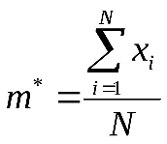
Оценка результатов. Результаты имитационного моделирования представляют собой наборы случайных чисел - реализаций случайных процессов, описывающих качество функционирования моделируемого объекта. К ним относят статистические оценки точечных характеристик, моментов случайных величин.
В качестве статистической оценки измеряемой величины используют результаты вычислительных процедур, формул, обладающих свойствами несмещённости, состоятельности и эффективности.
Несмещённость означает, что оценка не содержит методическую ошибку. Состоятельность означает, что точность оценки растет с увеличением числа опытов, а эффективность, что оценка обладает лучшей “сходимостью” - минимальным разбросом значений по сравнению с другими оценками той же величины.
Оценка математического ожидания. Математическое ожидание относится к числу наиболее важных и часто используемых точечных характеристик случайных величин. Если в ходе имитационного моделирования получена совокупность N численных значений случайной величины Х - x₁, x₂, …, x_{N}, то в качестве оценки математического ожидания используется среднее арифметическое наблюдаемых значений (выборочное среднее)
Эта оценка является несмещенной, так как ее математическое ожидание в точности совпадает с реальным значением m.

Slide 23
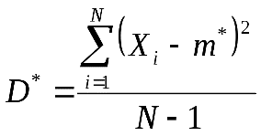
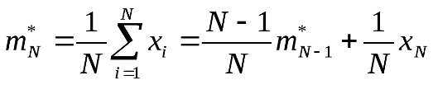

Оценка дисперсии. Другой важной точечной характеристикой случайных величин является дисперсия, позволяющая оценивать степень рассеивания возможных значений случайной величины относительно ее математического ожидания (средне взвешенного значения). В качестве оценки дисперсии принимается значение, определяемое формулой
Рекуррентное вычисление оценок. В ряде случаев необходимо вычислять текущие значения оценок, например, прямо в ходе проведения моделирования, и уточнять их по мере появления новых значений. Для “скользящей” оценки математического ожидания и дисперсии используют следующие рекуррентные формулы
Здесь значение представляет собой оценку математического ожидания, полученную по выборке из N первых значений случайной величины.

Slide 24


Доверительные интервалы. При работе со статистическими оценками необходимо располагать данными о их надежности, точности. Такие данные в виду случайного поведения самих оценок могут иметь только предсказательный, вероятностный характер. В математической статистике в их качестве применяют доверительные интервалы
I = ( a*-ε, a*+ε ) и соответствующие доверительные вероятности β.
где a* - статистическая оценка искомой характеристики а,
ε - величина погрешность вычисления характеристики,
β – вероятность, характеризующая степень доверия к оценке и ее погрешности.
Соответственно указанные величины связаны соотношением
Указанное означает, что реальное значение a оцениваемой характеристики окажется в пределах доверительного интервала I = ( a* - ε, a*+ ε ) с вероятностью β. Здесь значение вероятности α = 1 - β называется уровнем значимости.
Для полученной в результате наблюдений оценки среднего m* доверительный интервал вычисляется как
где значение погрешности в зависимости от требуемого уровня доверия - выбранного значения вероятности β рассчитывается как значение ε = σ*_{m*} ∙ t .

Slide 25


Аналогичным образом рассчитывается доверительный интервал для оценки дисперсии,
где значение ε = σ*_{D*}∙t . Параметр t для выбранной доверительной вероятности β рассчитывается по формуле
через функцию Лапласа Φ. Табличные значения параметра приведены в таблице 1.
Таблица 1. Значения параметра t(β)
β | 0.80 | 0.81 | 0.82 | 0.83 | 0.84 | 0.85 | 0.86 | 0.87 | 0.88 | 0.89 | 0.90
t | 1.282 | 1.31 | 1.34 | 1371 | 1.404 | 1.439 | 1.475 | 1.513 | 1.539 | 1.592 | 1.643
β | 0.91 | 0.92 | 0.93 | 0.94 | 0.95 | 0.96 | 0.97 | 0.98 | 0.99 | 0.998 | 0.999
t | 1.694 | 1.750 | 1.810 | 1.880 | 1.960 | 2.053 | 2.169 | 2.325 | 2.576 | 3.000 | 3.290

Slide 26
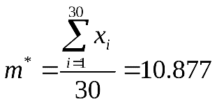
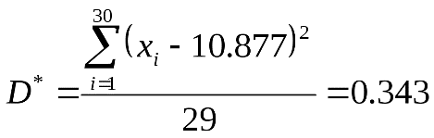
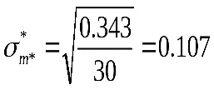


Пример. Пусть требуется обработать выборку из 30 значений случайной величины Х: 10.5, 10.8, 11.2, 10.9, 10.6, 11.0, 10.8, 11.0, 11.6, 10.9, 10.5, 11.8, 10.2, 9.2, 10.2, 11.2, 10.3, 11.1, 11.8, 10.3, 10.7, 10.8, 11.2, 10.9, 10.1, 11.7, 10.8, 11.3, 11.0, 11.9.
Значения оценок математического ожидания, дисперсии, квадратического отклонения
Зададимся доверительной вероятностью β = 0,8 и по таблице определим значение параметра t как 1,282. Вычислим доверительный интервал оценки математического ожидания. Значение
Тогда границы доверительного интервала составят
и
А сам доверительный интервал

Slide 27
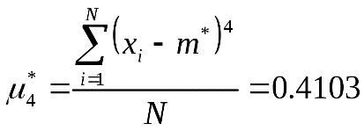
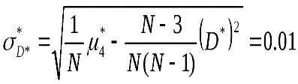


Рассчитаем доверительный интервал оценки дисперсии. Для этого вычислим оценку центрального момента четвертого порядка и среднеквадратическое отклонение D* как
Значение
Тогда границы доверительного интервала составят
Интервал -

Slide 28
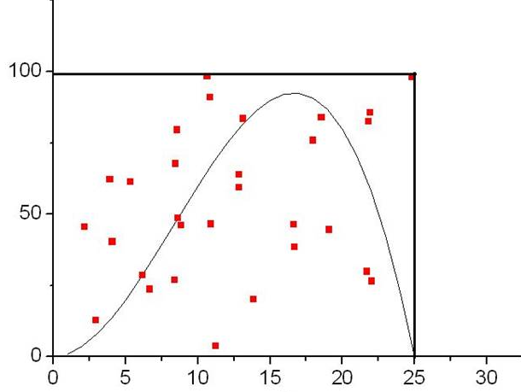


Статистическое моделирование — базовый метод моделирования, заключающийся в том, что модель испытывается множеством случайных сигналов с заданной плотностью вероятности. В основе статистического моделирования лежит метод Монте-Карло.
y
Рассмотрим метод Монте-Карло на примере вычисления интеграла:
Вычислить интеграла функции — значит, найти площадь под этим графиком. Пусть N1 - количество точек, принятых для испытаний (то есть попавших в прямоугольник), N2— количество точек под кривой.
Математически расчет площади можно выразить так:
x
Чтобы увеличить точность в 10 раз, объем выборки нужно увеличить в 100 раз:

Slide 29
Способ 1. Рассмотрим случай, когда интегрируемая функция f(x) ограничена на всем интервале интегрирования, то есть c ≤ f(x)≤ d для любого a ≤ x ≤ b (см. рис.). Тогда определенный интеграл от f(x) в диапазоне от a до b будет равен разности площадей фигур, ограниченных осью абсцисс и кривой и лежащих в верхней и нижней полуплоскостях:
Пусть задан генератор случайных точек в прямоугольнике ACDE c равномерной двумерной плотностью вероятности:

Slide 30
Сформируем с помощью этого генератора N случайных точек (x₁, y₁), (x₂, y₂), …, (x_{N}, y_{N}) в прямоугольнике ACDE. Из геометрического рассмотрения видно, что если в фигуру FBG попало N₋ точек, то площадь ее может быть приближенно найдена из соотношения
Аналогично получается формула
Таким образом, искомый интеграл будет приблизительно равен
(1)
Формула (1) может быть применена для любой ограниченной функции f(x).
Способ 2. (вычисление с повышенной точностью). Пусть x - случайная величина, равномерно распределенная в интервале (a, b) с плотностью вероятности
Тогда математическое ожидание функции f(α) будет равно:
(2)

Slide 31
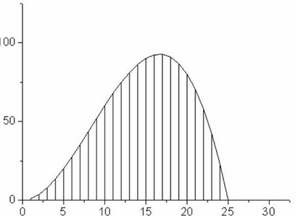

Пусть сформированы N случайных чисел x₁,x₂,…,x_{N} с плотностью вероятности p(x). Тогда, математическое ожидание случайной величины f(α) может быть приближенно оценено следующим образом:
(3)
Сопоставив формулы (2) и (3), можно вывести формулу для оценки определенного интеграла
Этот метод имеет геометрическую интерпретацию. Суть его заключается в том, что вместо равномерного разделения случайных чисел области интегрирования и их подсчета
на маленькие интервалы и суммирования площадей получившихся «столбиков» мы забрасываем область интегрирования случайными точками, на каждой из которых строим такой же «столбик», определяя его ширину как (b-a)/N , и суммируем их площади.

Slide 32
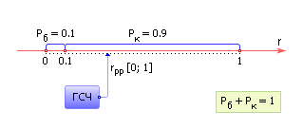
Моделирование случайного события. Случайное событие подразумевает, что у некоторого события произойдет определенной вероятностью, т.е. случайно. Например, допустим, что нам известна вероятность выпуска бракованных изделий P_{б} = 0.1. Смоделировать выпадение этого события можно, разыграв равномерно распределенное случайное число из диапазона от 0 до 1 и установив, в какой из двух интервалов (от 0 до 0.1 или от 0.1 до 1) оно попало (см. рис.). Если число попадает в диапазон (0; 0.1) соответствует выпущенному браку, в противном случае изделие качественное. При большом числе экспериментов вероятность попадания чисел в интервал [0,0.1] будет приближаться к вероятности P = 0.1, а в интервал [0.1,1] – к вероятности P_{к} = 0.9.

Slide 33
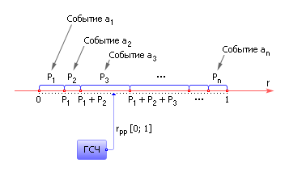
Моделирование полной группы несовместных событий. События называются несовместными, если вероятность появления этих событий одновременно равна 0. Отсюда следует, что суммарная вероятность группы несовместных событий равна 1, т.е. если a₁, a₂, …, a_{n} события, а P₁, P₂, …, P_{n} — вероятности появления их, то сумма их равна 1: P₁ + P₂ + … + P_{n} = 1.

Slide 34
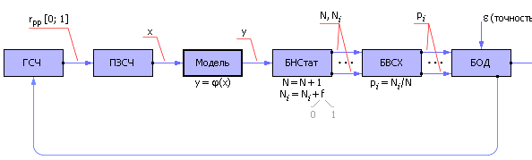
Схема использования метода Монте-Карло при исследовании систем со случайными параметрами
Построив модель системы со случайными параметрами, на ее вход подают входные сигналы от генератора равномерно распределенных случайных чисел (ГСЧ) в интервале [0; 1]. (рис.).
ПЗСЧ - преобразователь закона случайных чисел;
БНСтат – блок накопления статистики;
БВСХ - блок вычисления статистических характеристик;
БОД – блок оценки достоверности

Slide 35
Пример 1. Решим простую задачу. Какова вероятность выпадения монеты орлом кверху при падении ее с высоты случайным образом? Начнем подбрасывать монетку и фиксировать результаты каждого броска (см. табл.).
Количество опытов N | 1 | 2 | 3 | 4 | 5 | 6 | 7 | 8 | 9 | 10 | 11 | 12 | 13 | 14
Значение счетчика выпадения орла N_{о} | 0 | 0 | 1 | 1 | 2 | 3 | 4 | … | … | … | … | … | … | …
Значение счетчика выпадения решки N_{р} | 1 | 2 | 2 | 3 | 3 | 3 | 3 | … | … | … | … | … | … | …
Частость выпадения орла P_{о} =N_{о}/N | 0 | 0 | 0.33 | 0.25 | 0.4 | 0.5 | 0.57 | … | … | … | … | … | … | …
Частость выпадения решки P_{р} =N_{р}/N | 1 | 1 | 0.66 | 0.75 | 0.6 | 0.5 | 0.43 | … | … | … | … | … | … | …

Slide 36
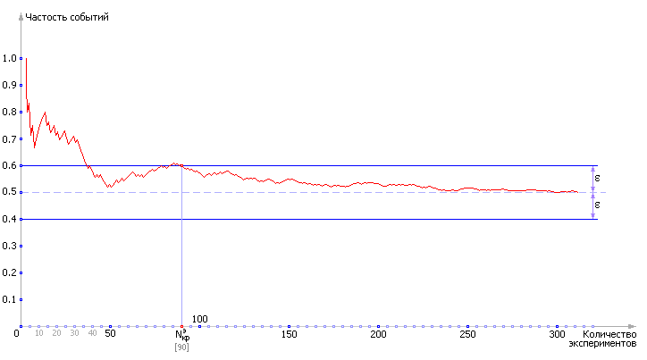
Построим график зависимости P_{о} от N — и посмотрим, как меняется частость выпадения орла в зависимости от количества проведенных опытов (рис.). Разумеется, при различных экспериментах будут получаться разные таблицы и, следовательно, разные графики.
Экспериментальная зависимость частости появления случайного события от количества наблюдений и ее стремление к теоретической вероятности

Slide 37
Выводы
1. При малых значениях N ответу вообще доверять нельзя. В процессе накопления информации ответ медленно приближается к правильному, т.е. он равен 0.5 (в более сложных задачах, ответ будет неизвестен). Допустим, что ответ нам надо знать с точностью ε = 0.1. Проведем две параллельные линии, отстоящие от правильного ответа 0.5 на расстояние 0.1. Это и есть экспериментально вычисленное критическое значение необходимого количества опытов N_{кр}^{э} для определения ответа с точностью ε = 0.1; ε-окрестность в наших рассуждениях играет роль своеобразной трубки точности.
2. Причиной такого поведения кривой является действие центральной предельной теоремы: «Сумма случайных величин есть величина неслучайная», т.е. средняя величина P_{о} несет в себе информацию о сумме опытов, и поэтому постепенно эта величина становится все более достоверной.
3. Результат нового опыта даст другой вид случайной кривой. И ответ будет другим, хотя примерно таким же. Проведем целую серию таких экспериментов (см. рис.). Такая серия называется ансамблем реализаций. Какому же ответу в итоге следует верить? На практике поступают по-разному. Первый вариант — вычислить среднее значение ответов за несколько реализаций.

Slide 38
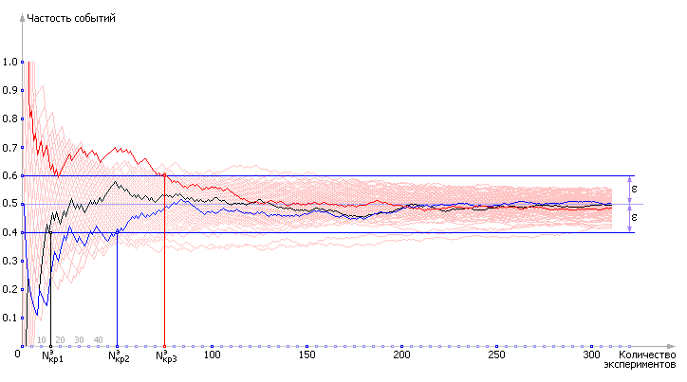
Экспериментально снятый ансамбль случайных зависимостей частости появления случайного события от количества наблюдений
Из графика определяем за сколько опытов мы попадаем в интервал точности было сделать опытов, т.е. N_{кр}^{э}. Было проделано 10 экспериментов и вычислено среднее значение N_{кр}^{э}.
опыт | 1 | 2 | 3 | 4 | 5 | 6 | 7 | 8 | 9 | 10 | Среднее N_{кр}^{э}
N_{кр}^{э} | 288 | 95 | 50 | 29 | 113 | 210 | 30 | 42 | 39 | 48 | 94

